Slide 1

Наполнение егрн необходимыми сведениями о характеристиках объектов недвижимости и об их правообладателях
К докладу Варфоломеевой Л. М.,
заместителя руководителя Управления Росреестра по Иркутской области

Slide 2
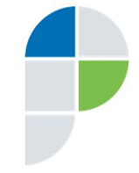

Сравнительный анализ динамики работ по созданию ЕИР в пилотных регионах – Иркутской области, Краснодарском и Пермском краях, Республике Татарстан

Slide 5
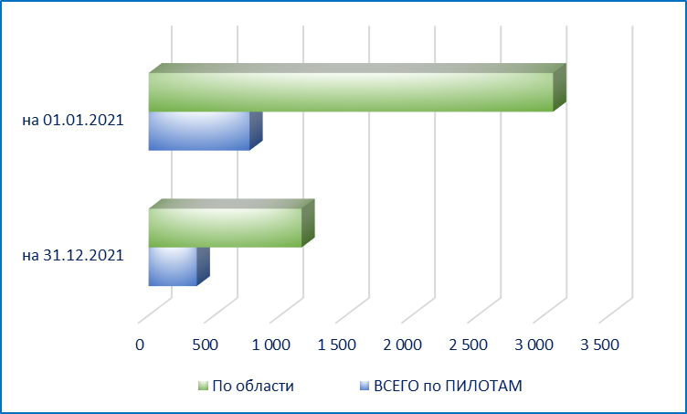
Внесение в ЕГРН недостающих характеристик земельных участков
Причины, препятствующие внесению в ЕГРН недостающих характеристик земельных участков:
- невозможно идентифицировать земельный участок;
- границы земельного участка не установлены;
- отсутствуют документы, подтверждающие наличие недостающих характеристик;
- требуется обращение правообладателя.
Динамика по области – 62%
Динамика по ПИЛОТАМ – 52%

Slide 6
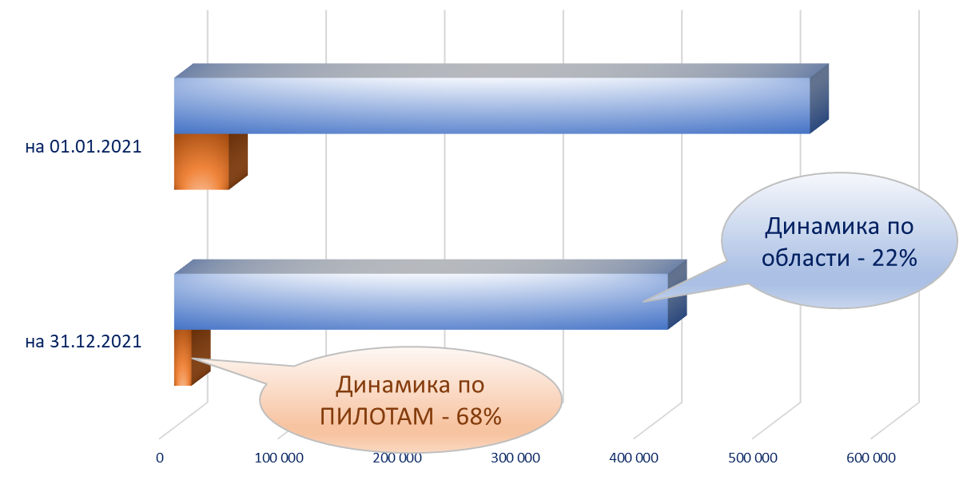
Внесение в ЕГРН недостающих характеристик ОКСов

Slide 7
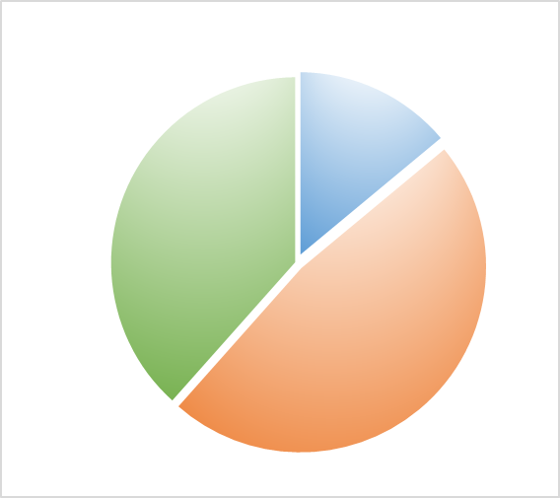
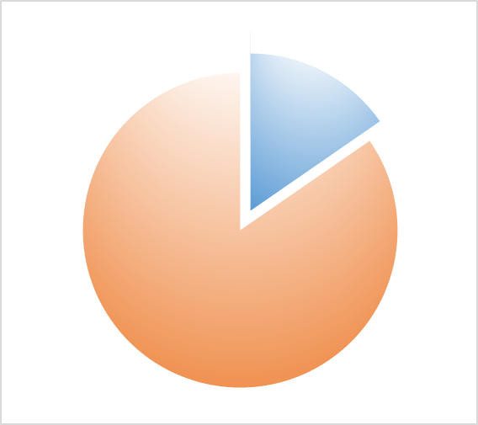
Основные характеристики ОКС, сведения о которых отсутствуют в ЕГРН
Реализация мероприятий по проекту «Наполнение Единогогосударственного реестра недвижимости необходимыми сведениями» в 2021осуществлялась не только в отношении объектов недвижимости, расположенных на территории пилотных районов, но и на территории всей Иркутской области.
Общее количество объектов с отсутствующими характеристиками уменьшилось по области на 22,6%:
- ЗУ на 62% (по ПИЛОТАМ на 52%),
- ОКС на 22% (по ПИЛОТАМ на 68%).
Однако в работе остается еще 417 560 объектов, среди которых основную долю занимают ОКСы без связи с ЗУ и помещения без связи со зданием
Доля помещений без связи со зданием – 16%
по ПИЛОТАМ – 15%
по ОБЛАСТИ
по ПИЛОТАМ
Доля ОКС без связи с ЗУ –55%,
по ПИЛОТАМ – 85%

Slide 8
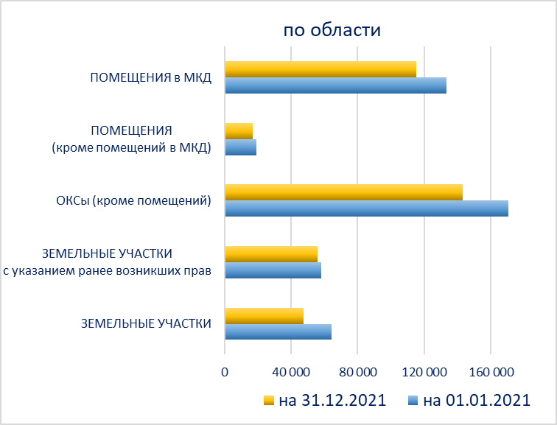
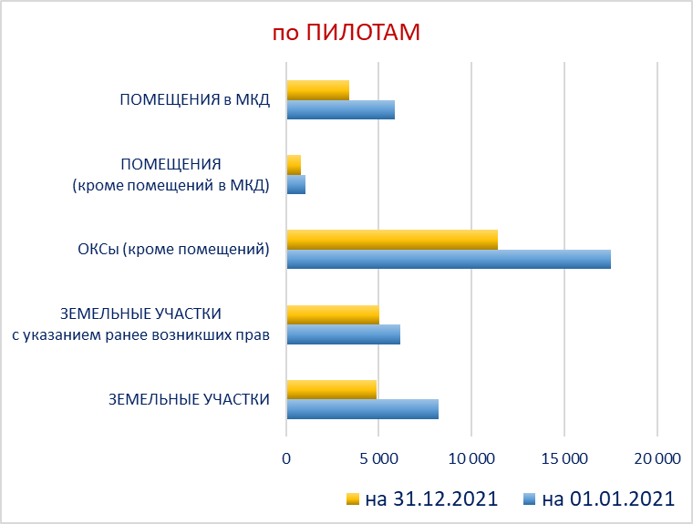
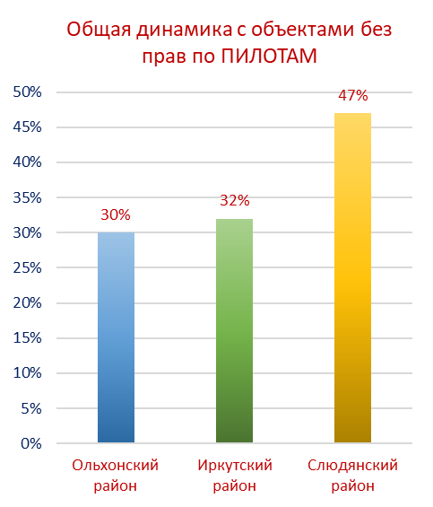
Динамика работ по объектам, сведения о правах на которые отсутствуют в ЕГРН (объекты без прав)
14%
42%
11%
24%
16%
35%
3%
18%
26%
41%

Slide 9
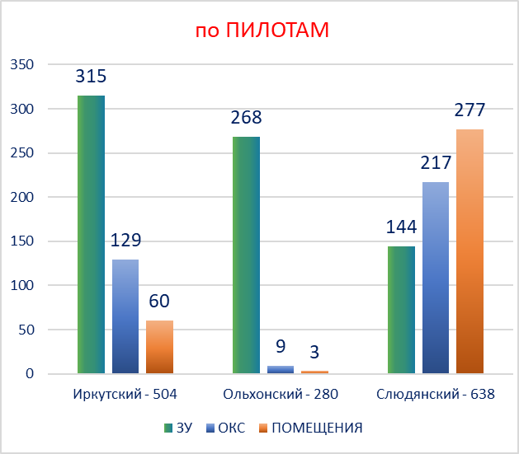
Результаты работ по реализации положений Федерального закона 518-ФЗ (о выявлении правообладателей)
Общее количество ранее учтенных объектов недвижимости, в отношении которых в период с 01.07.2021 по 31.12.2021 зарегистрированы права в ЕГРН – 11 563, в т.ч.
Количество ранее учтенных объектов недвижимости, снятых с ГКУ в период с 01.07.2021 по 31.12.2021 на основании актов осмотра, подготовленных ОМС
Количество ранее учтенных объектов недвижимости, в отношении которых в период с 01.07.2021 по 31.12.2021 в ЕГРН внесены сведения о выявленных правообладателях на основании решений, подготовленных ОМС – 4, в т.ч.:
Листвянское МО (Иркутский р-н) – 1
Новомальтинское МО (Усольский р-н) – 2
Чунское МО – 1

Slide 10
Результаты работ по реализации положений Федерального закона 518-ФЗ (о выявлении правообладателей)
В ходе реализации указанных мероприятий стало очевидным, что фактором, оказывающим негативное влияние на наполнение ЕГРН сведениями о правообладателях, является ограниченная доступность офисов приема МФЦ, например, в Бодайбинском и Катангском районах. Так, в этих районах функционируют только по одному офису МФЦ в г.Бодайбо и с.Ербогачен, что безусловно приводит к ограничению возможности в получении услуг Росреестра жителями иных населенных пунктов указанных районов. Организация периодического выездного приема в отдаленные населенные пункты, на территории которых отсутствует офисы МФЦ, положительно сказалась бы на реализации проводимых мероприятий.

Slide 11
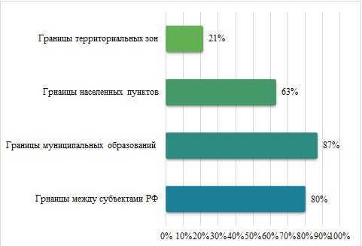
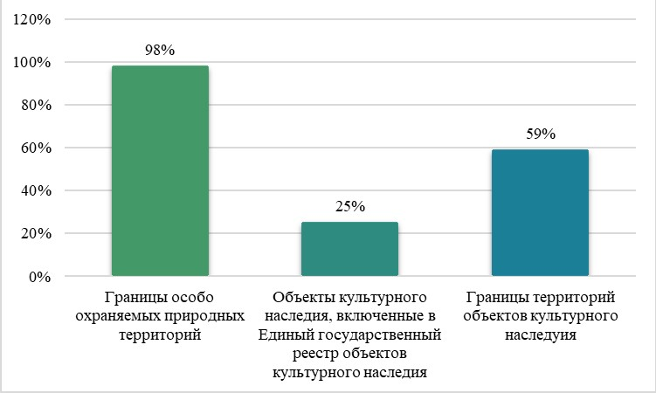
Сведения ЕГРН о границах

Slide 12
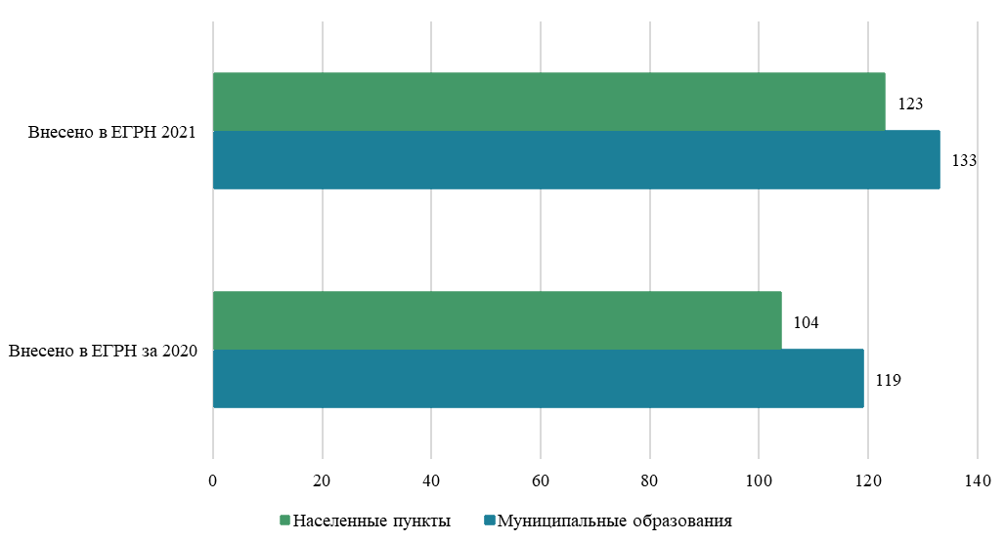
Динамика внесения в ЕГРН сведений о границах муниципальных образований и населенных пунктов в разрезе 2020 и 2021гг.

Slide 13
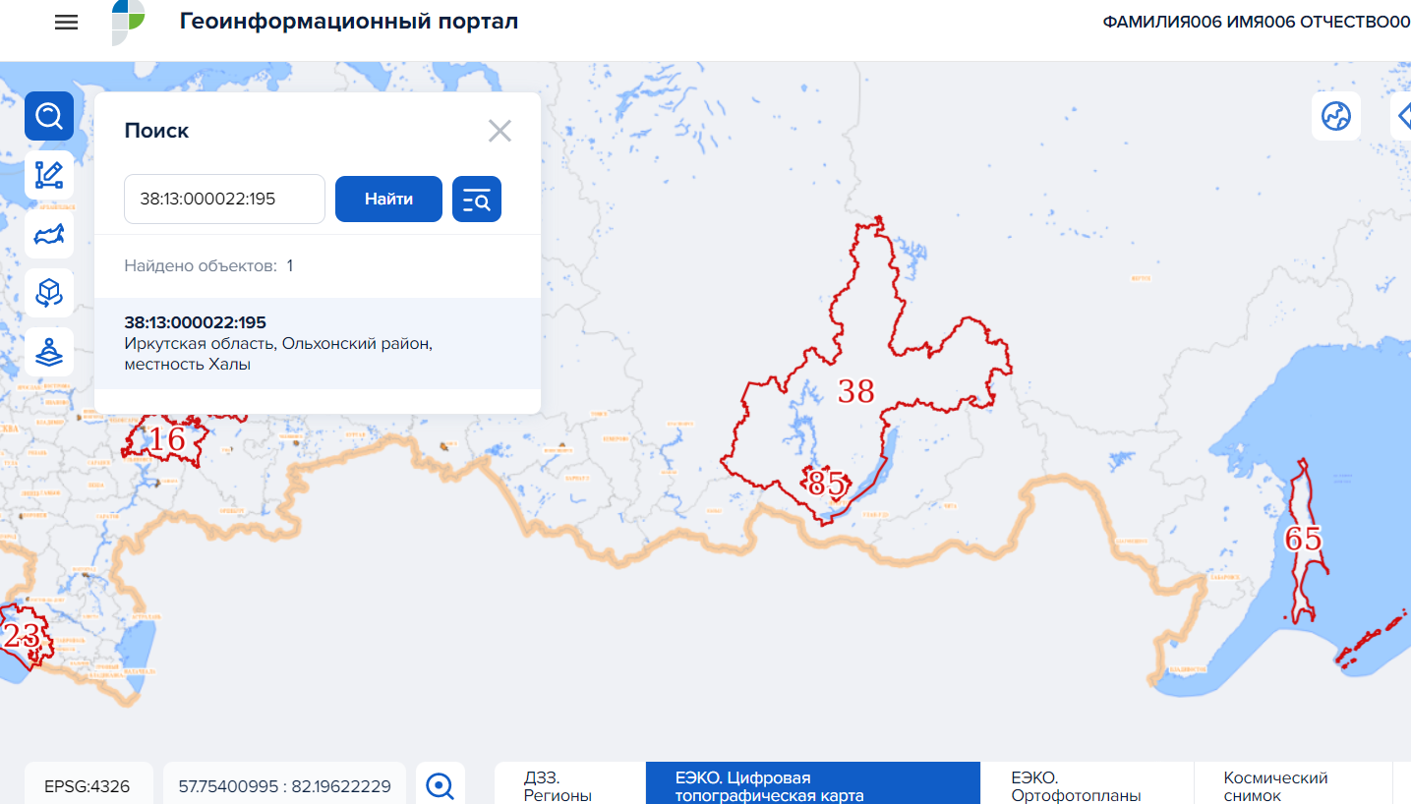
ФГИС ЕИР на территории Иркутской области
Геоинформационный портал – это общедоступные сведения об объектах
на карте.
Объекты недвижимости в геоинформационном портале соответствуют данным ФГИС ЕГРН.
Управление слоями:
топографическая карта;
ортофотопланы;
космоснимки;
административно-территориальное деление;
адресные сведения;
данные ЕГРН;
территориальное планирование;
инженерные коммуникации и сети;
строительство;
сельское хозяйство.

Slide 14
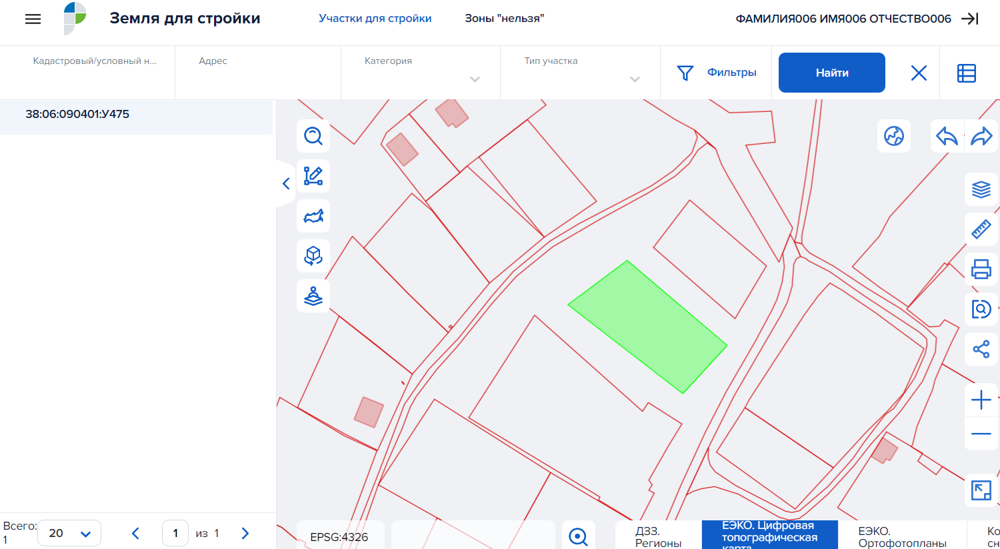
Сервис «Земля для стройки» (предназначен для предоставления земельных участков и ведения списка земельных участков, планируемых к вовлечению в оборот)
Сервис предназначен для органов местного самоуправления.
Позиционируется как удобный инструмент для органов местного самоуправления при формировании своих перечней земель и зон.
Все наработки сохраняются как «Черновик» (Проект) для дальнейшего использования. Далее ОМС могут подписать этот ЗУ или Зону своей Электронной Подписью и он (она) перейдёт в раздел «Земля Просто».
В сервисе имеется «защита» для ОМС, когда муниципалитет не желает отдавать участок, т. к. он зарезервирован.

Slide 15
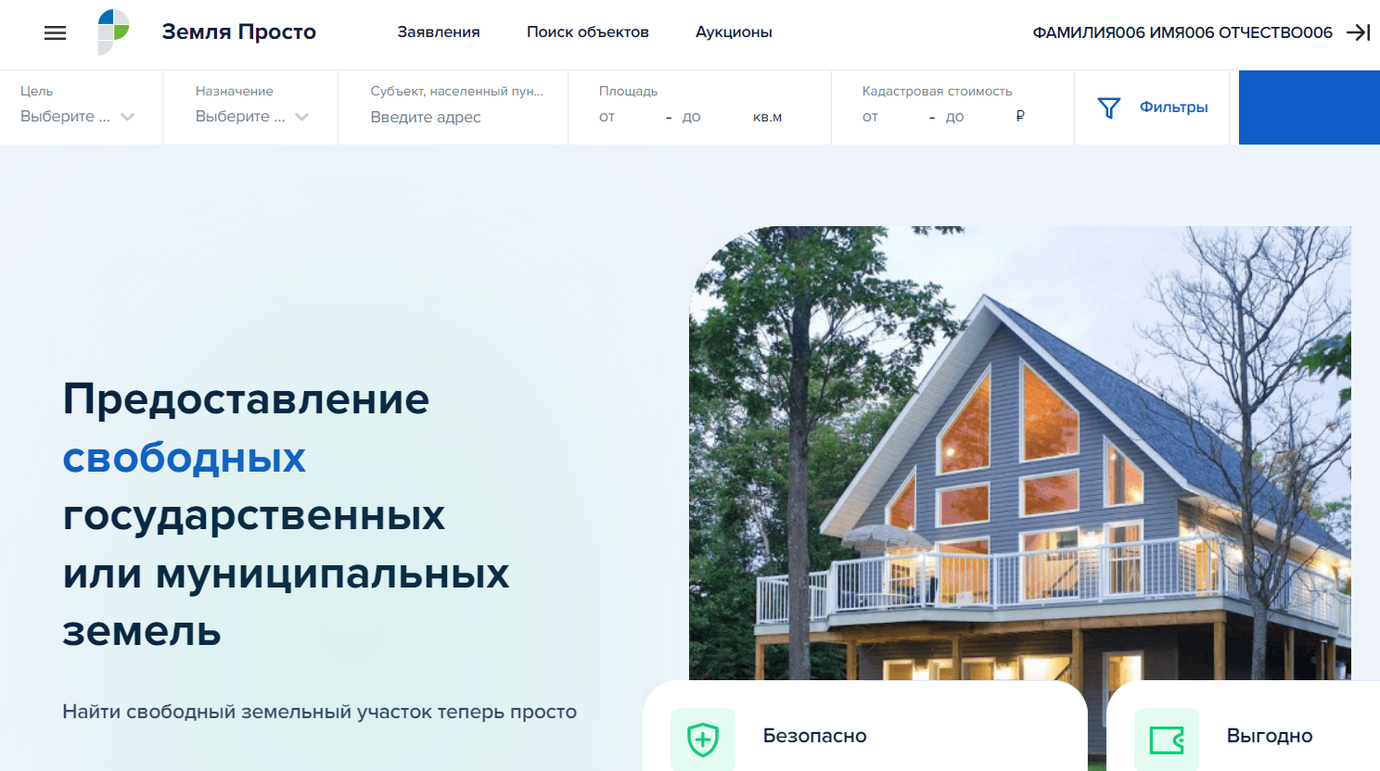
Сервис «Земля просто»
Сервис предназначен как для граждан и бизнеса, так и для органов местного самоуправления.
При выборе и формировании участка (инструмент рисования) граждане могут нажать кнопку «Проверить» и если нет никаких ограничений – сразу перейти к «Подаче заявления».
Органы местного самоуправления на этом шаге выступают как обработчики заявлений (аукцион или предоставление).

Slide 16
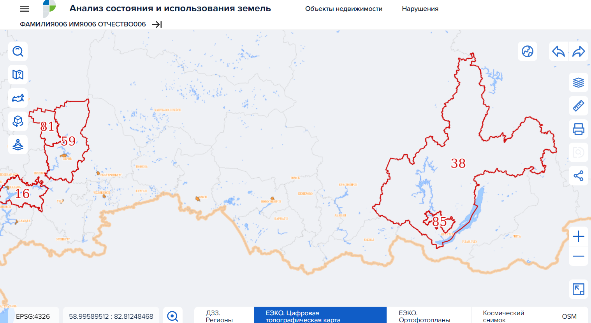
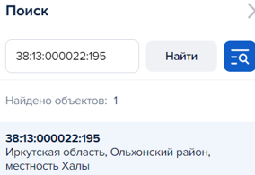
Сервис «Анализ состояния и использования земель»
Сервис предоставляет возможность получить информацию, свидетельствующую о той или иной степени вероятности наличия признака нарушения, анализ которой должен быть использован для оценки возможности применения индикаторов риска нарушения обязательных требований законодательства Российской Федерации.
Инструментарий сервиса позволяет выявлять нарушения на основе космоснимков и ортофотопланов (искусственный интеллект на основе нейросетей) [Умный Кадастр].
В дальнейшем для ОМС планируется доработка инструментария который позволит доводить эту информацию до правообладателя.

Slide 17
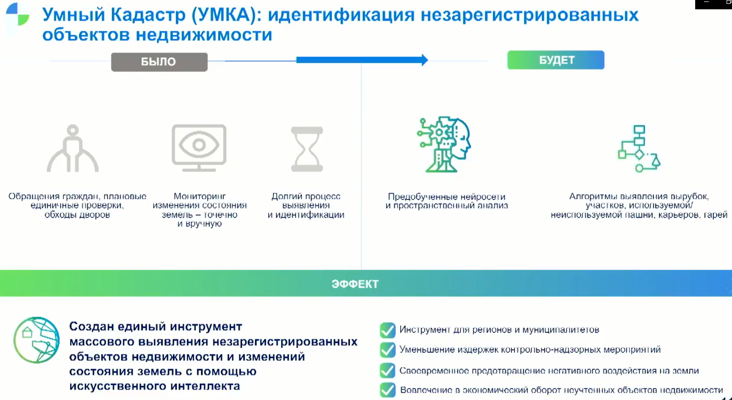
Сервис «Анализ состояния и использования земель»

Slide 18
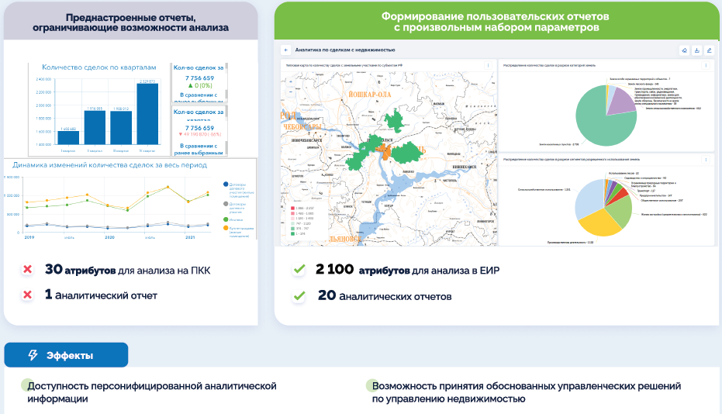
Аналитический сервис

Slide 19
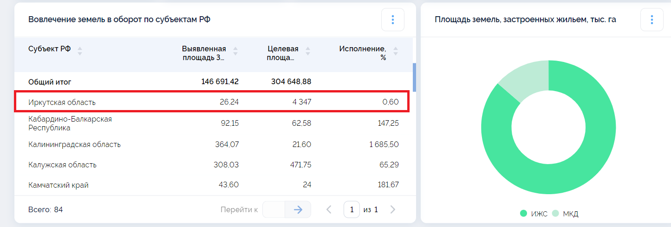
ФГИС ЕИР на территории Иркутской области
Для использования во ФГИС ЕИР (https://eir.rosreestr.gov.ru/) доступны следующие подсистемы:
* Геоинформационный портал
* Цифровые профили объектов
* Земля Просто
* Земля для стройки
* Анализ состояния и использования земель
* Аналитика
* Отчеты об ошибках
* Личный кабинет
Управлением было направлено письмо – рассылка от 14.01.2022 № 07-00800 «Эксплуатация ЕИР 2022»
с детальным описанием порядка входа в ФГИС ЕИР и ссылкой на подробные инструкции

Slide 20
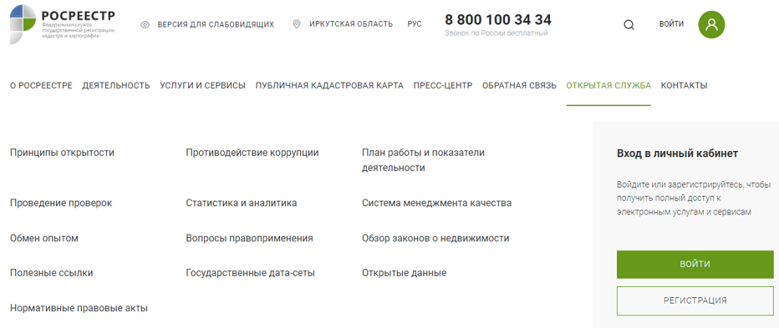
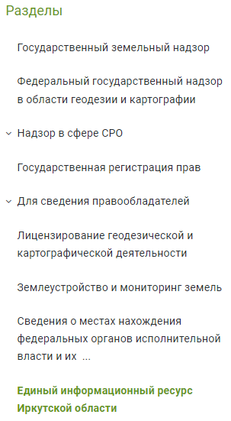
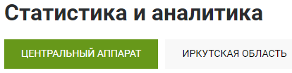
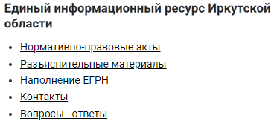
Ссылка на подраздел официального сайта Росреестра (региональный блок Управления Росреестра по Иркутской области): https://rosreestr.gov.ru/open-service/statistika-i-analitika/edinyy-informatsionnyy-resurs-irkutskoy-oblasti/
1
2
3
4

Slide 21
Спасибо за внимание!

